Slide 1
ЖЕМЧУЖИНА ВОЛОГОДСКОЙ ОБЛАСТИ
Белое озеро

Slide 2
Вологодская область Вологодская область привлекательна и самобытна. Богатейшее культурно-историческое наследие, многочисленные памятники архитектуры и искусства, уникальный природно-рекреационный потенциал являются гордостью жителей региона. Это край белых ночей, голубых озер, лесных просторов и белокаменных старинных городов.

Slide 3
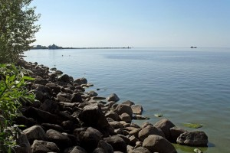
Белое озеро считается одним из самых крупных в России. Оно располагается на западе Вологодской области и имеет размеры 46 на 33 километра. Три реки впадают в него, а вытекает только одна.

Slide 4
Это восьмое по величине озеро в России имеет площадь водной поверхности 1284 кв. км., но из-за преимущественно низких берегов, площадь озера и береговая линия могут колебаться в течение года.

Slide 5
Свое же название озеро получило от вепсов (вепсы – это представители финно-угорской народности, проживающие около озера). На вепсском языке озеро называется «Vouktar», что обозначает «Белоозеро». Отсюда и пошло название Белое озеро.

Slide 6
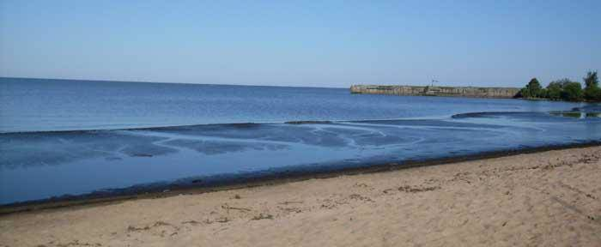
Под действием ветра на озере образуются волны значительной высоты - до 1,5 м.

Slide 7
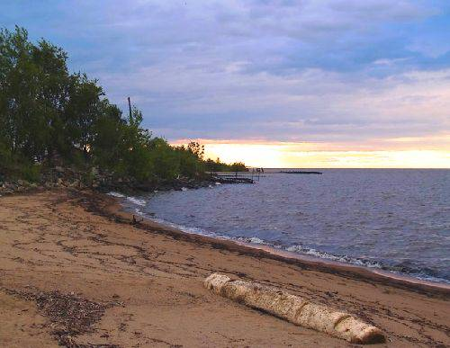
Берега пологие и почти не имеют бухт и заливов. Прибрежная водная растительность развита хорошо. Грунты илистые и илисто-песчаные.

Slide 8
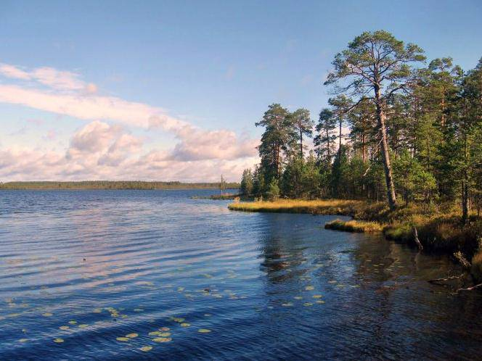

Slide 9
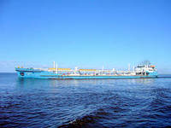
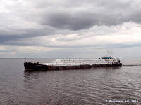
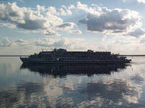
В настоящее время через Белое озеро проходит Волго-Балтийский водный путь, оно подперто водохранилищем (уровень озера на 2 метра выше изначального).

Slide 10
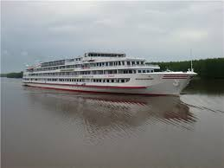

Slide 11
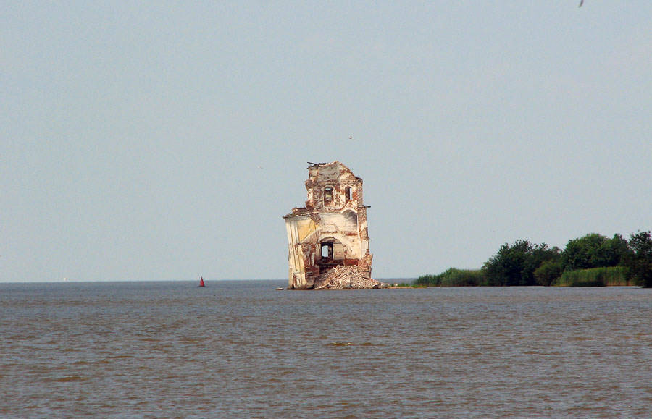
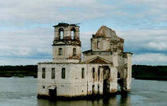
Церкви на Белом озере в Вологодской области — как айсберги. Их большая часть скрыта под водой. Каждый турист, проплывающий мимо на теплоходе, может стать последним, кто видит эти исчезающие святыни.

Slide 12
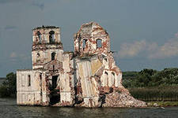
В просторах Белого озера разглядеть издалека силуэт церкви Рождества Христова могут только местные жители. Разрушенный храм больше похож на гигантскую скалу, возвышающуюся над водой. Но когда катер подходит почти вплотную, становится понятно, какой была эта церковь. Местами здесь еще сохранилась лепка, деревянные балки и даже фрагменты фресок. За три столетия время и вода не смогли окончательно превратить храм в руины
Церковь Рождества Христова

Slide 13
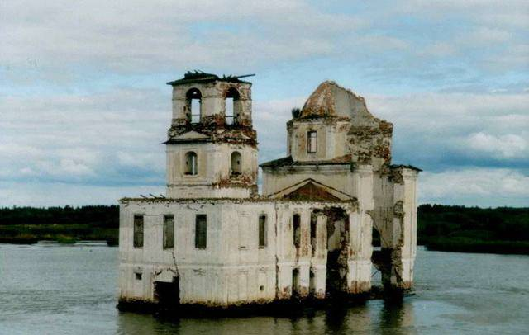

Slide 14
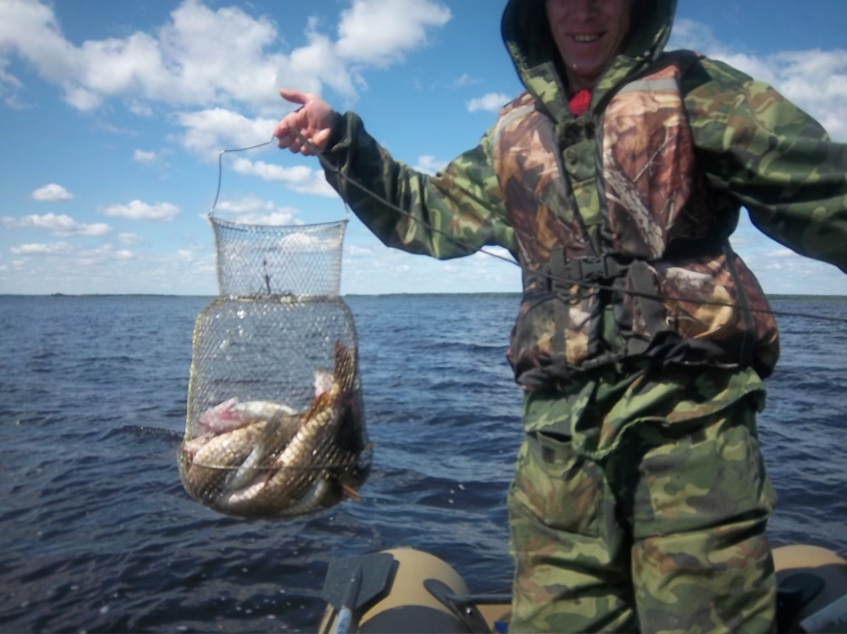
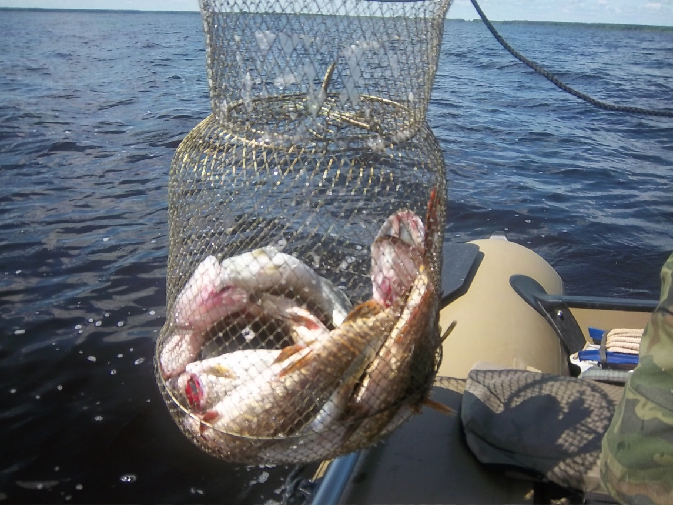
Озеро известно своими рыбными запасами, наиболее известен деликатесный белозерский снеток. Кормовая продуктивность и кислородный режим благоприятны для жизни многих рыб. Обитатели озера: Судак, щука, лещ, ерш, синец, чехонь, ёрш, плотва, окунь, уклея, налим, жерех, краснопёрка, ряпушка, язь, карась, линь, голавль, густера, елец, пескарь.). Самой ценной рыбой в Белом озере является судак. Белозерский судак в течение всего года практически не покидает водоёма. Его крупные скопления встречаются в северо-восточной части озера.

Slide 15
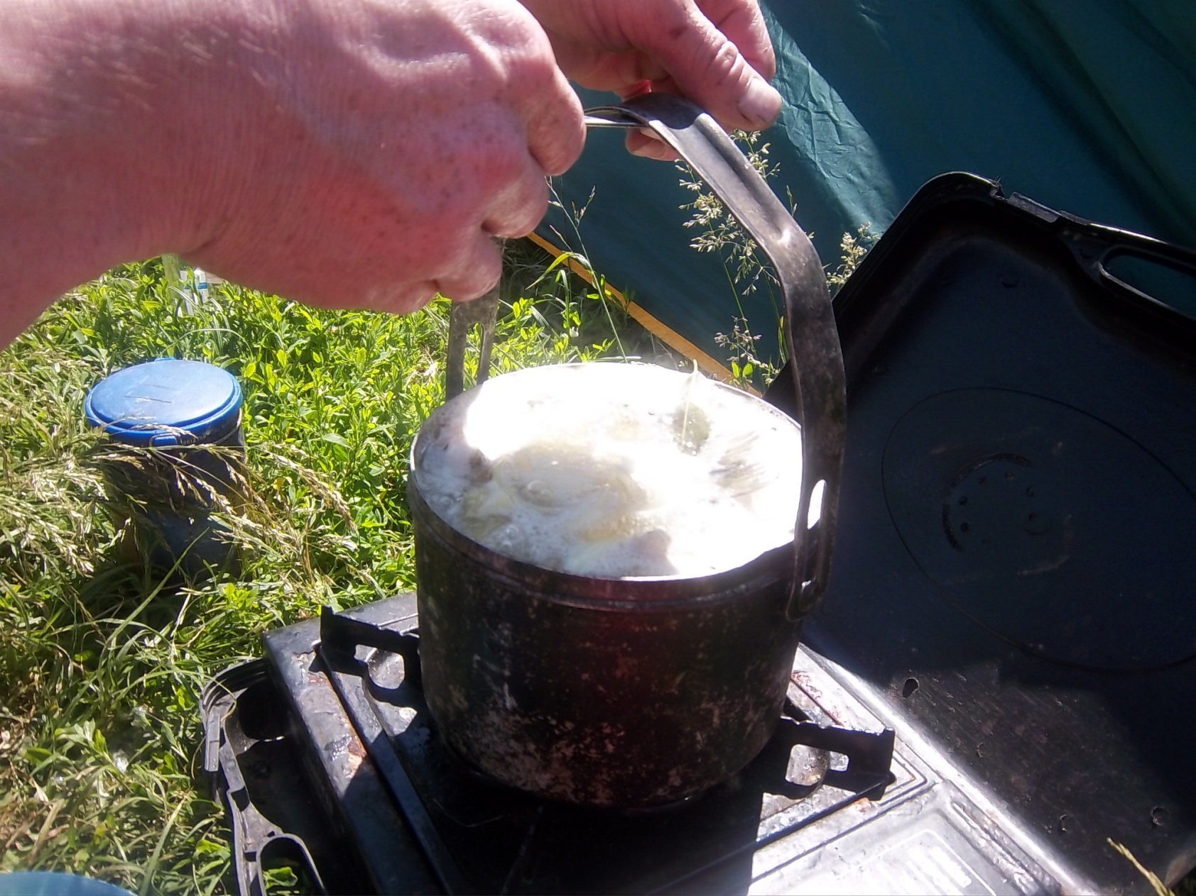
Очень вкусная уха получается из свежевыловленной рыбы! Пальчики оближешь!!!

Slide 16
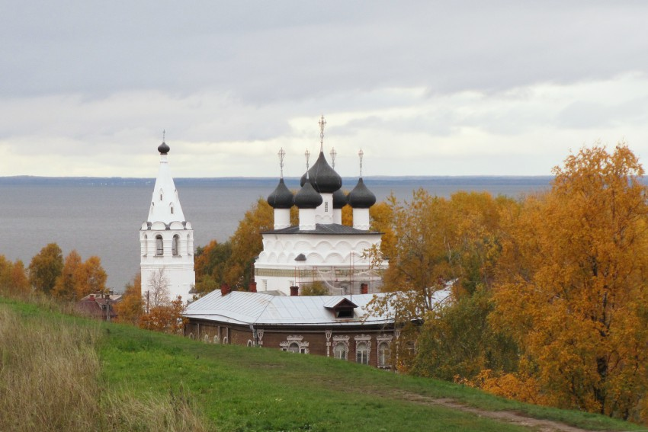
На юго-западном берегу расположен старинный русский город Белозерск - районный центр Вологодской области.

Slide 17
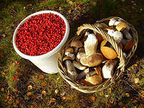
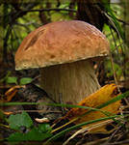
Берега озера низкие лесные, иногда заболоченные. Леса богаты грибами и ягодами!

Slide 18
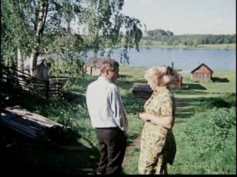
Василий Шукшин снимал фильм «Калина красная на Белозерской земле»

Slide 19
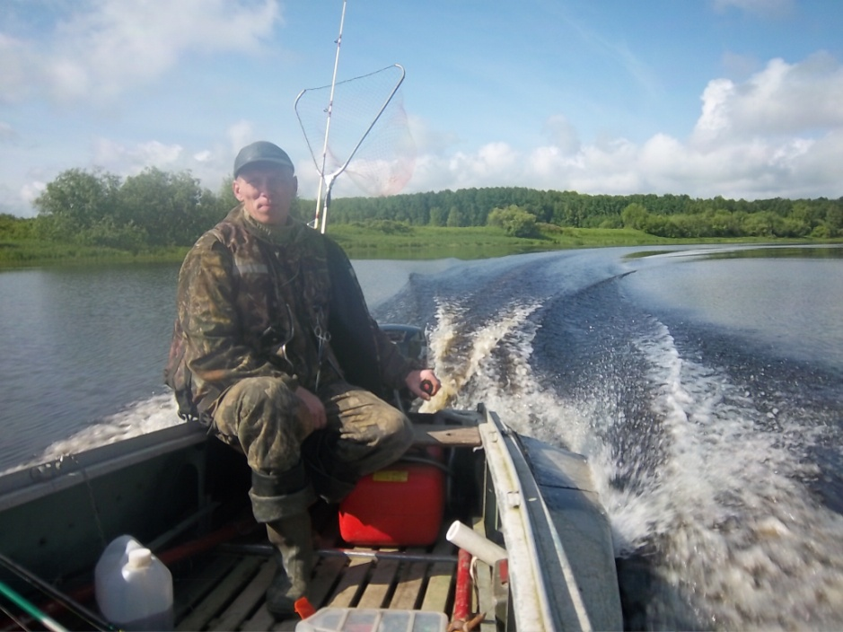
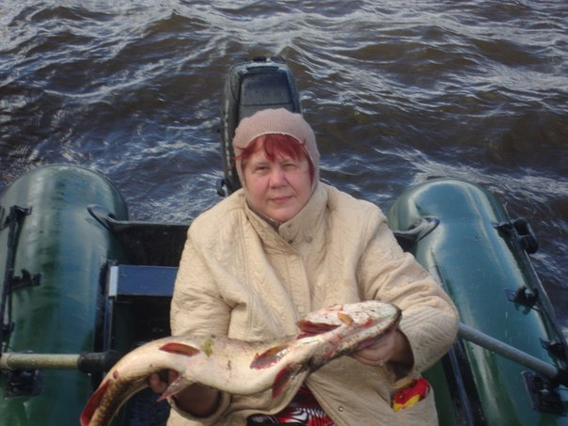
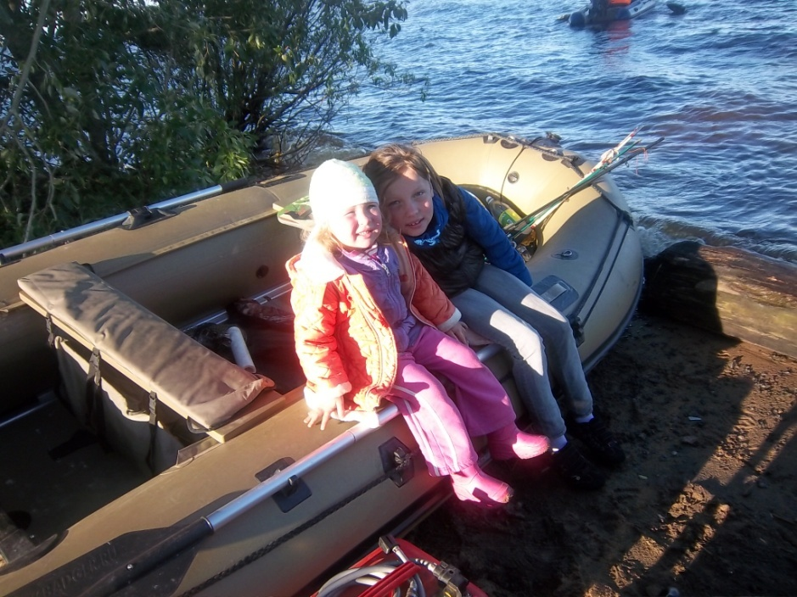
Озеро Белое – прекрасное место отдыха с семьей. Здесь рыбачат, охотятся, устраивают различные праздники, турпоходы круглый год: и зимой, и летом, и просто наслаждаются вопиющей красотой природы!

Slide 20
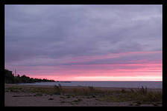
Вода в озере очень чистая, а природа вокруг просто восхитительная: песчаные берега, березовые рощи, сосновые боры, чистейший воздух. Вечером, когда небо чистое, на берегу можно наблюдать красивые закаты: смешение красок, воздуха, воды … Просто завораживающее зрелище!

Slide 21
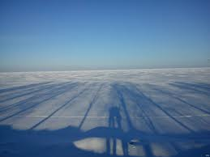
Замерзает озеро обычно в конце ноября, вскрывается в начале мая.

Slide 22
Судьба уникального Белого озера в Вологодской области находится в руках человека, и будем надеяться, что эти руки станут наконец-то бережными.

Slide 23
Спасибо за внимание!
Подготовила : Подшивалова Е.Б.

